Slide 1
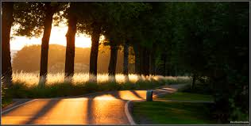
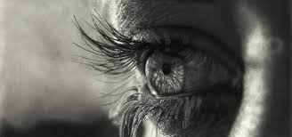
licht
Wat doet licht?

Slide 2
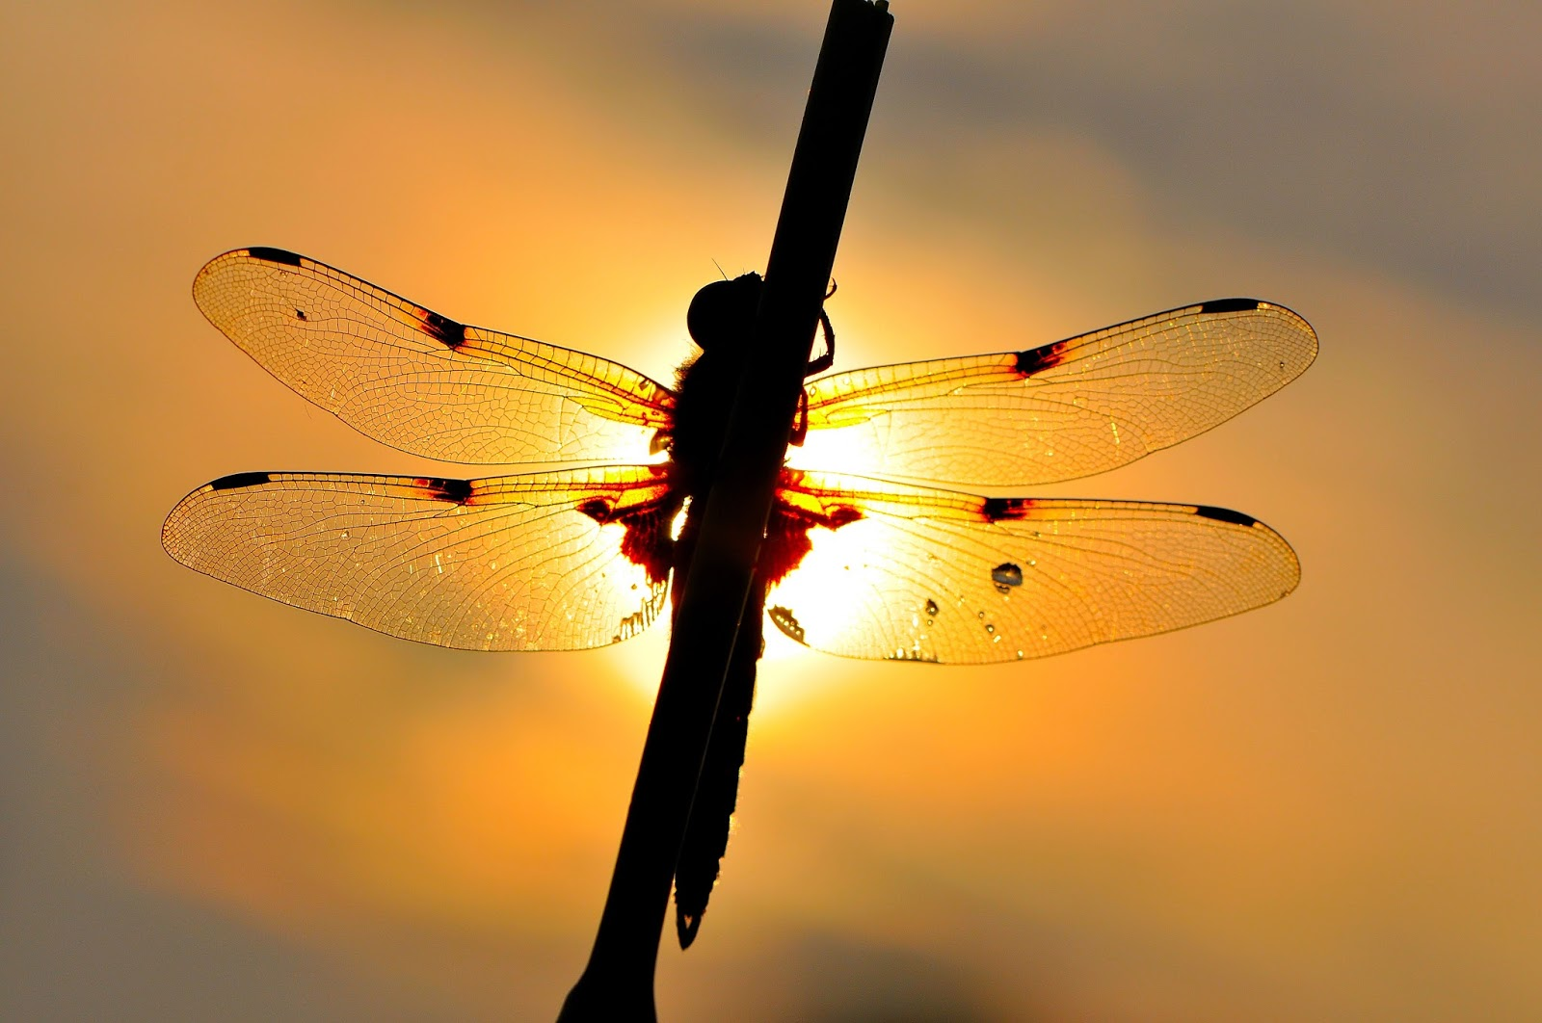
lichtrichting
Voor de kijker of de kunstenaar kan het licht uit 3 richtingen komen:
Tegenlicht Bij tegenlicht komt de schaduw naar je toe. De lichtbron bevindt zich tegenover je. Tegenlicht kan een romantische of dreigende sfeer veroorzaken. Dat komt door het grote contrast tussen de lichte en donkere partijen. Als het tegenlicht erg fel is, ontstaan er silhouetten (donkere omtrekken)
Meelicht Men spreekt van meelicht wanneer je als kijker in de richting van het licht meekijkt. Wanneer je een foto maakt met een flitsapparaat heb je ook te maken met meelicht. Schaduwen zijn dan nauwelijks te zien
Zijlicht Bij zijlicht komt het licht van opzij. Dat kun je zien aan de slagschaduw. De schaduw die niet op het voorwerp zelf maar eronder, erachter of ernaast zit, heet slagschaduw

Slide 3
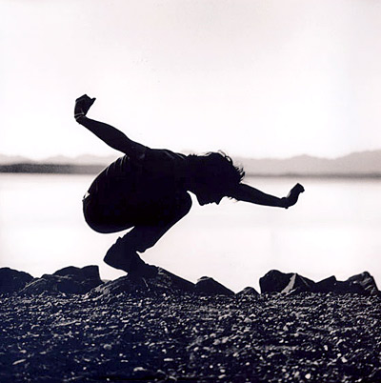
silhouet
Bij tegenlicht komt de schaduw naar je toe. De lichtbron bevindt zich tegenover je. Tegenlicht kan een romantische of dreigende sfeer veroorzaken. Dat komt door het grote contrast tussen de lichte en donkere partijen. Als het tegenlicht erg fel is, ontstaan er silhouetten (donkere omtrekken)

Slide 4
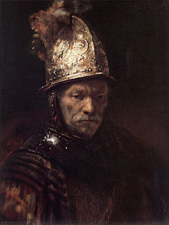
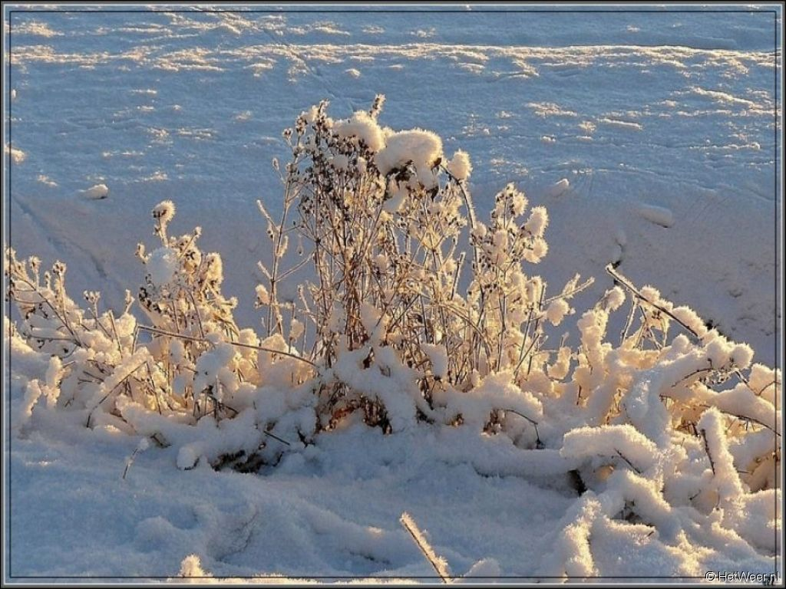
Soorten licht
Strijklicht; Het licht schijnt vlak over het voorwerp waardoor je reliëf ziet.
Bij strijklicht zijn de schaduwen heel lang. Dat komt doordat de lichtbron op dezelfde hoogte staat als het voorwerp zelf. Het licht schijnt er als het ware vlak over heen. Glimlicht; Het licht dat op een glanzend voorwerp valt, kan zo sterk weerkaatst worden dat het een wit vlak wordt en zijn kleur verliest.
Glimlicht
Strijklicht
Strijklicht
Glimlicht

Slide 5
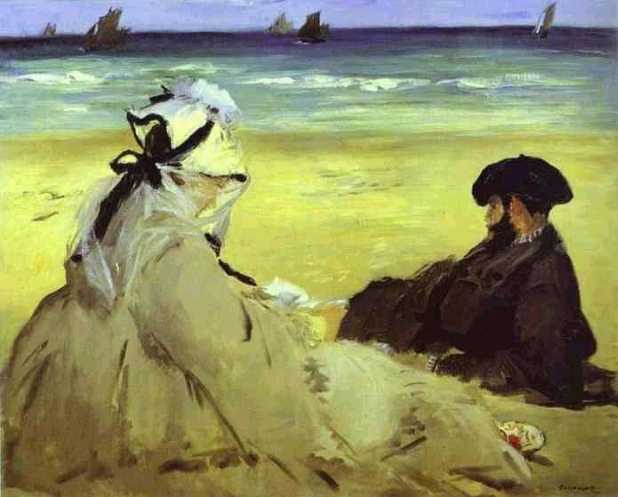
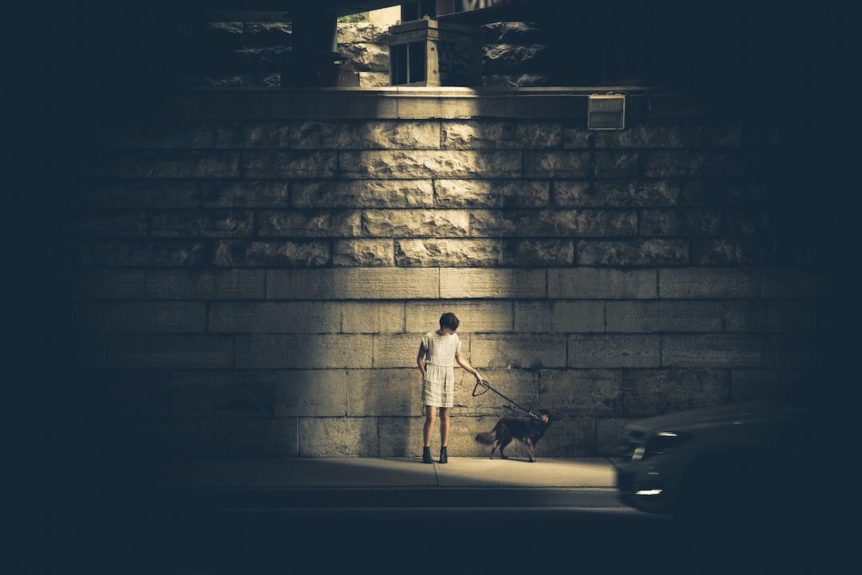
Soorten licht
Diffuus licht; Er zijn geen schaduwen te zien, omdat het licht van alle kanten komt (vaak bij bewolking).
Gebundeld licht; Een sterke concentratie van licht gericht op een kleine oppervlakte.
Diffuus licht
Gebundeld licht
Diffuus licht
Gebundeld licht

Slide 6
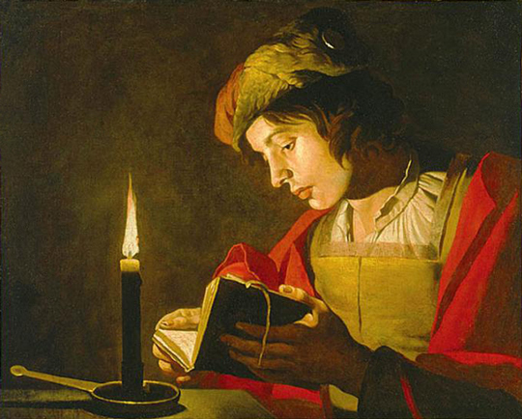
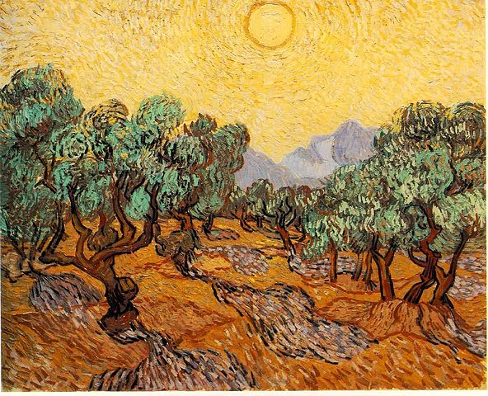
lichtbronnen
Kunstmatige lichtbronnen
Door de mens gemaakt
Lamp, vuur, neon, TL-licht
Natuurlijke lichtbronnen
Door de natuur gemaakt
Zon, maan, sterren, bliksem

Slide 7
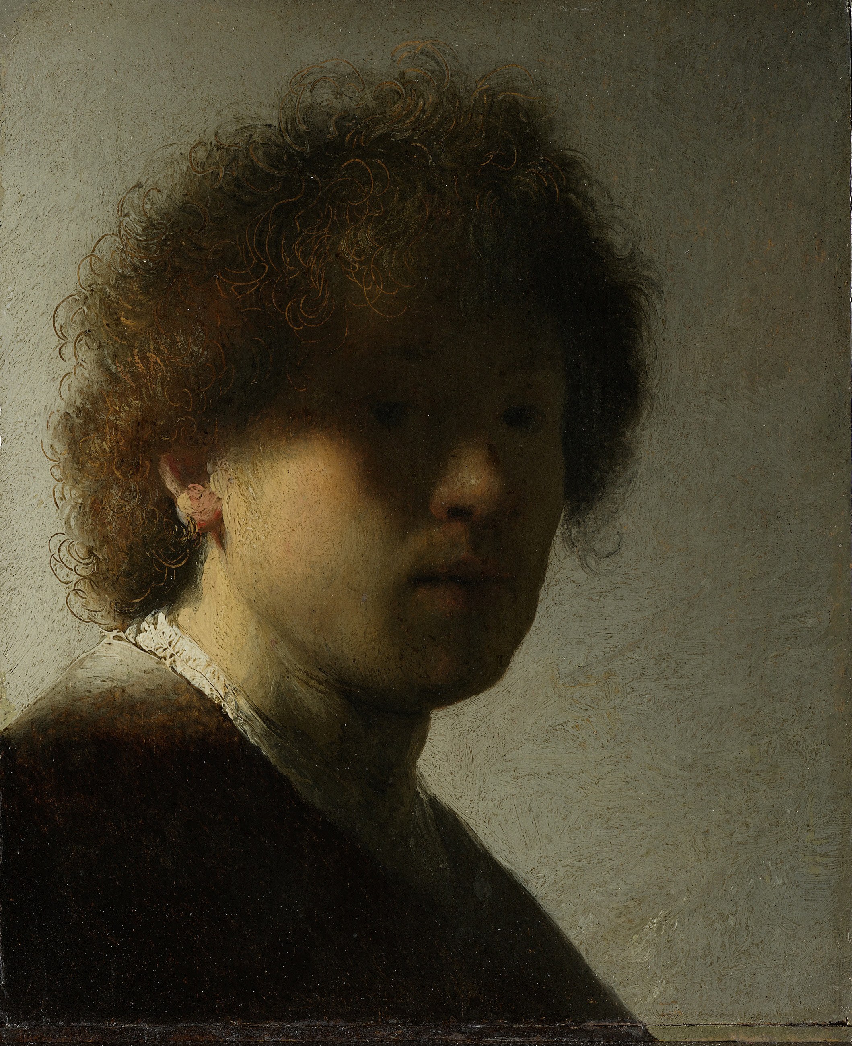
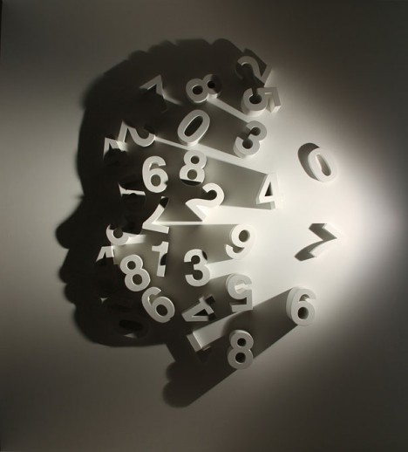
schaduwen
Eigen schaduw
Dit is de schaduw die op het onderwerp aanwezig is. Of het is de niet belichte kant van het voorwerp
Slagschaduw
Dit is de schaduw die een object "werpt" op een ondergrond of achtergrond.
De eigenschaduw zorgt er voor dat het onderwerp ruimtelijk wordt.

Slide 8
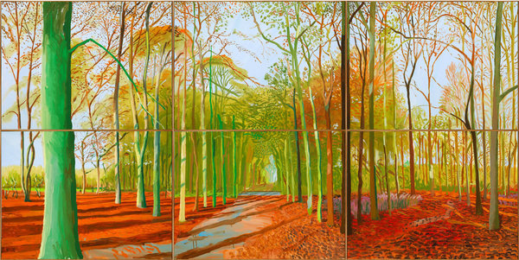
De schaduw (A + B) op deze boom noemen we
Eigenschaduw
Eigenschaduw bestaat uit:
Halfschaduw (A)
is het halfdonkere gedeelte aan de buitenste begrenzing van een eigen- of slagschaduw.
Kernschaduw (B)
is het donkerste gedeelte van een eigenschaduw of slagschaduw; het gebied waarin geen enkele lichtstraal kan doordringen.
A
B

Slide 9
Schaduw tekenen
Ruimtelijk of 3D tekenen
Loskomen van het oppervlak.

Slide 10
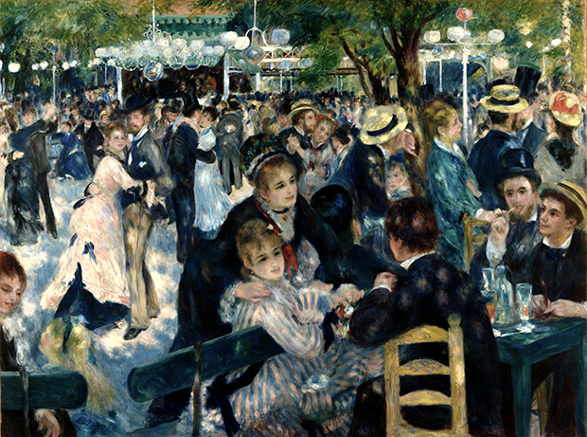
impressionisme
De kunststroming impressionisme is ontstaan in de tweede helft van de negentiende eeuw in Frankrijk. Kunstenaars gingen naar buten en ontdekten dat kleuren veranderen door verschillende standen van de zon. Om een bepaalde kleur, van bijvoorbeeld een korenveld of een boom te bepalen, moesten de schilders snel schilderen. Je ziet eigenlijk meer een indruk van iets. Het Franse woord voor indruk is impression, vandaar de naam van deze stijl. Een aantal belangrijke schilders in Frankrijk waren, Claude Monet, Camille Pisarro, Pierre August Renoir. Kenmerken; de beleving van het moment ('impressie') de keuze voor thema's uit het 'moderne leven' de bijzondere aandacht voor lichteffecten en kleur een schetsachtige werkwijze en het werken in de openlucht
Dans bij Le Moulin de la Galette (1876)
door Pierre Auguste Renoir

Slide 11
Tekst bij video:
Halfweg de 19de eeuw was de Academische kunst de norm. Er kwamen kunstenaars die het anders wilden zoals Cézanne, Renoir en Monet. Zij regelden zelf tentoonstellingen. Eerst waren er negatieve reacties op hun manier van schilderen, maar langzaamaan werd hun kunst meer gewaardeerd. Impressionisme focust op licht en schaduw. De ontwikkeling van de fotografie hielp daarbij omdat juist licht en schaduw hierbij erg belangrijk zijn. Er werd meestal geschilderd met afgebroken kleuren en penseelstreken. Bladeren van bomen werden bijvoorbeeld geschilderd als vlekken of stippen. Meestal werden er pure kleuren gebruikt wat de schilderijen een levendige indruk gaf.
Het gebruik van gekleurde schaduw was ook erg belangrijk. Een boom kon bijvoorbeeld een donkerblauwe of donkergroene schaduw hebben.
Veel schilderijen werden buiten geschilderd. Ze schilderen wat ze zagen of welke indruk het landschap op ze had gemaakt.
De dagelijkse dingen waren een belangrijk onderwerp.

Slide 12
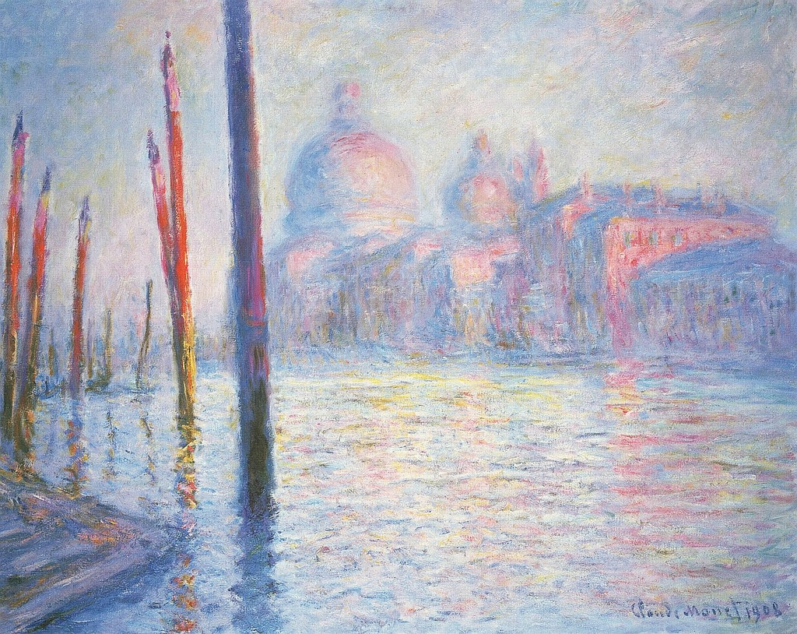
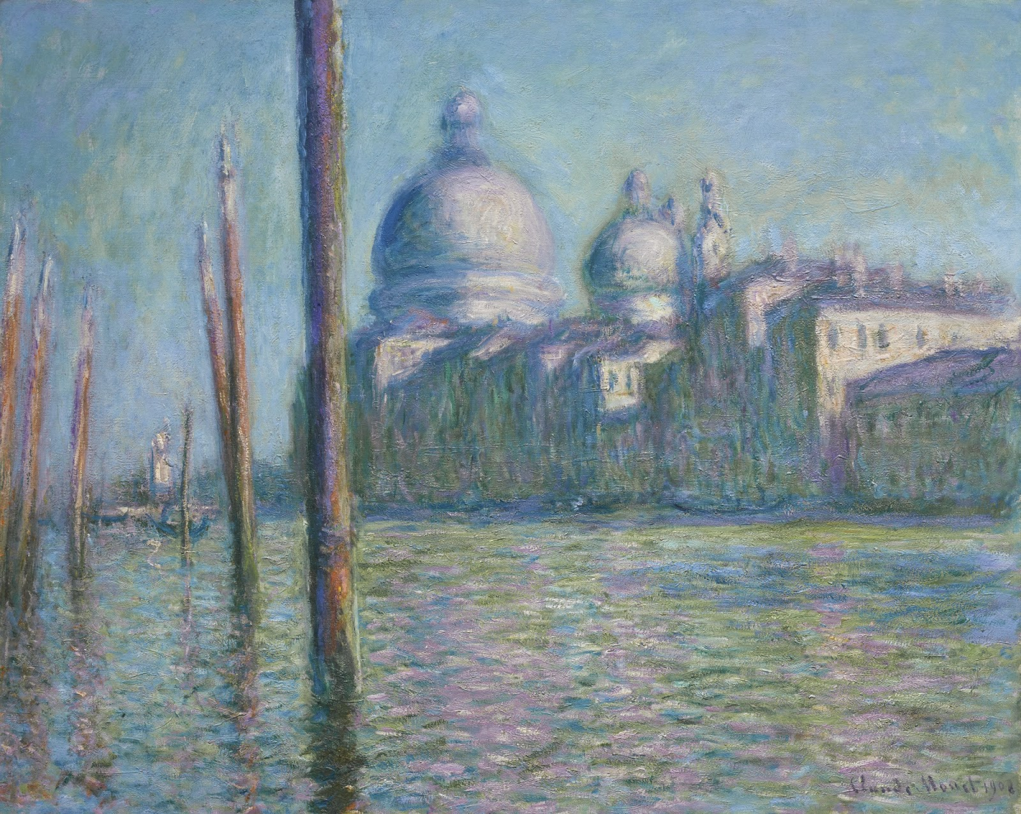
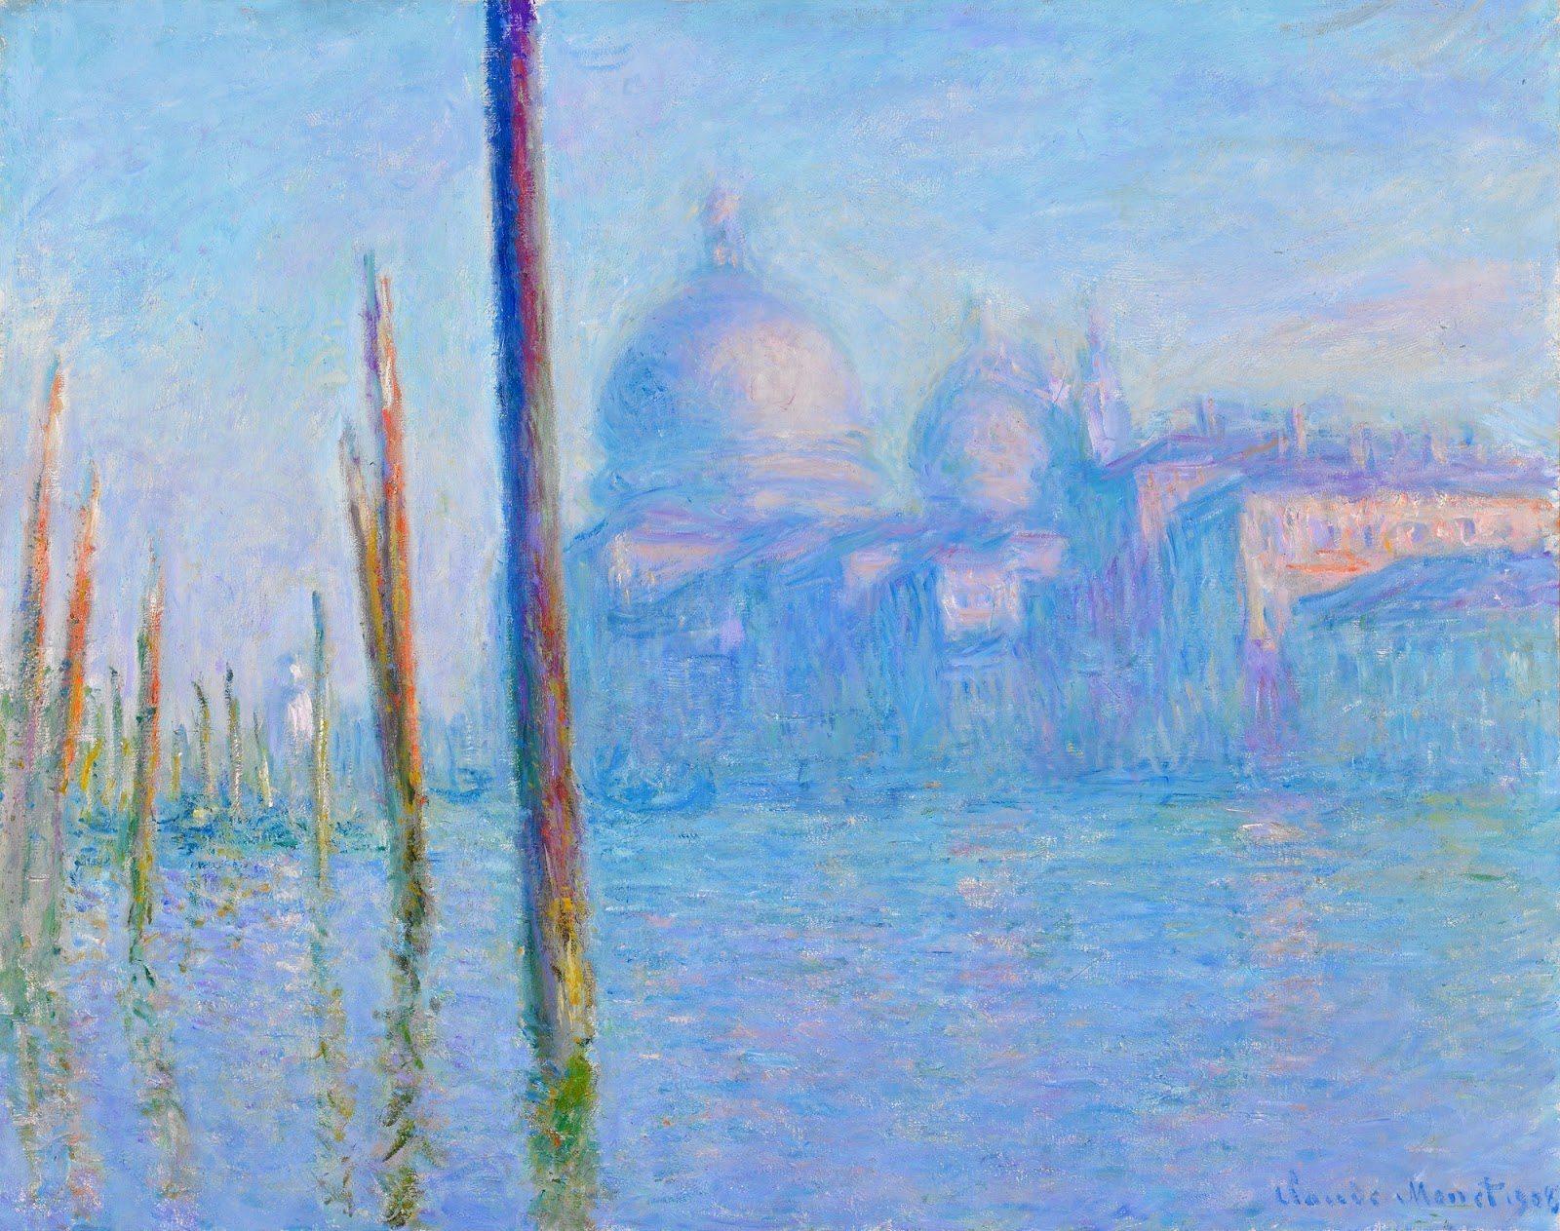
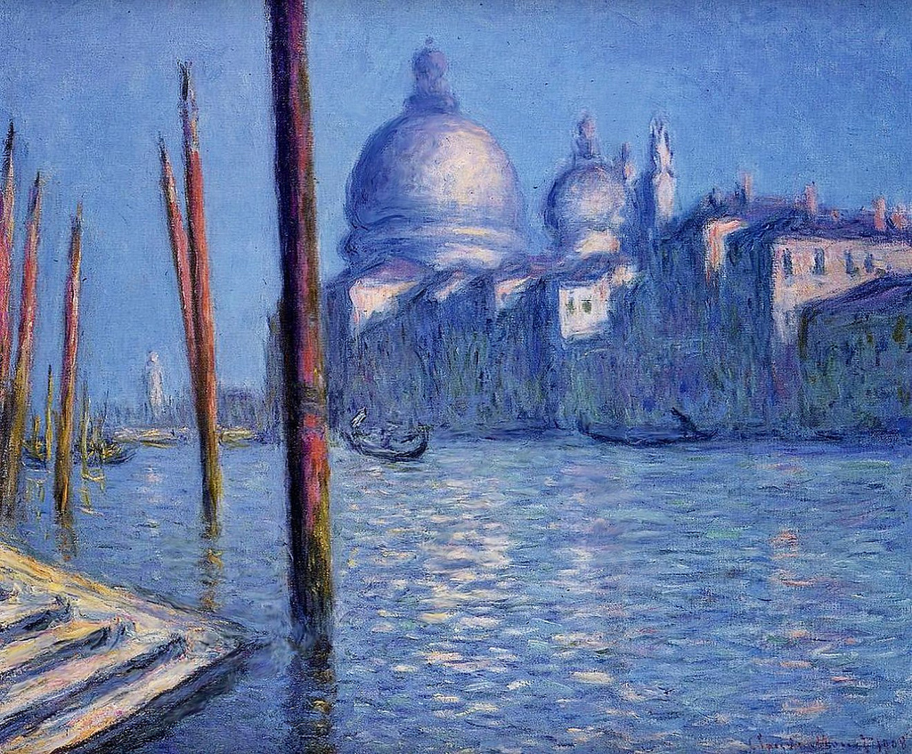
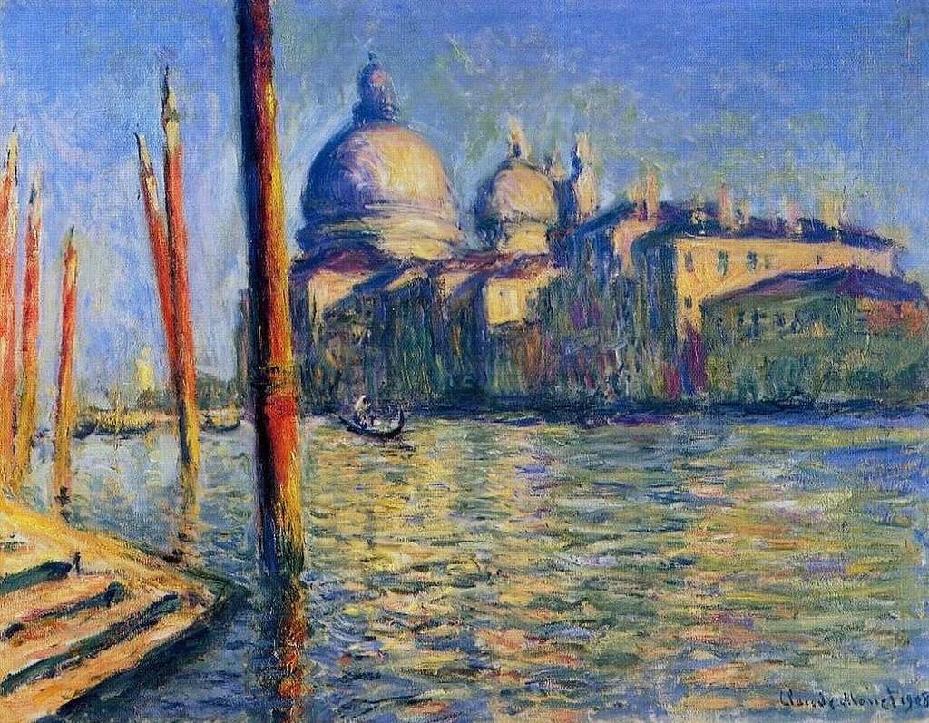
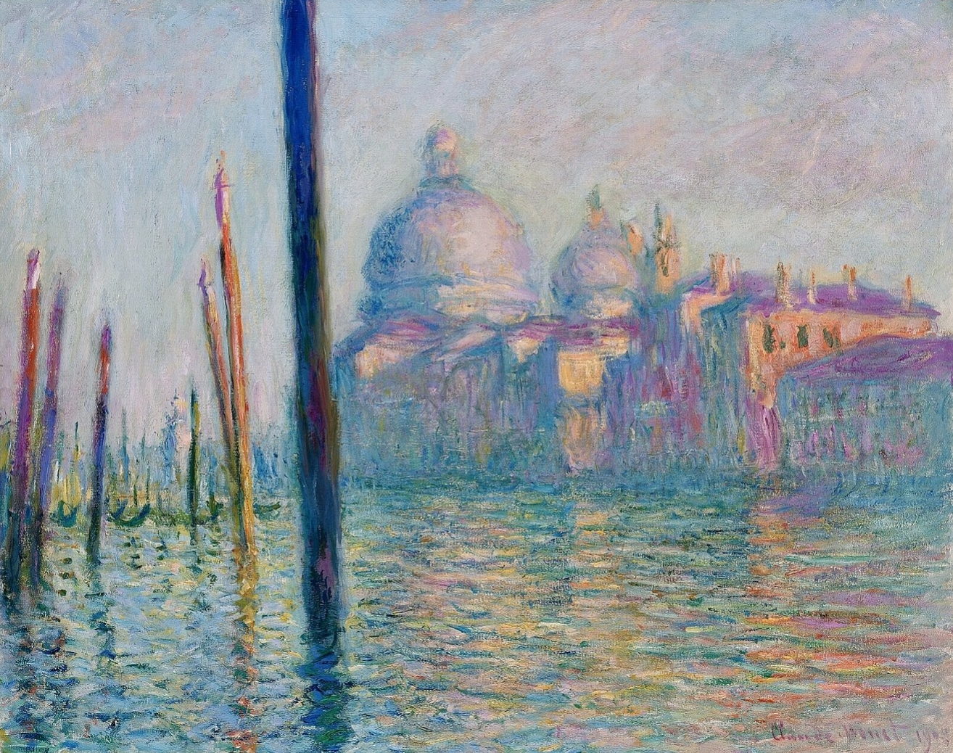
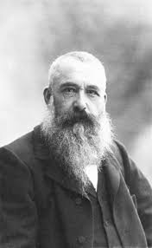
Claude Monet
1840 - 1926

Slide 13
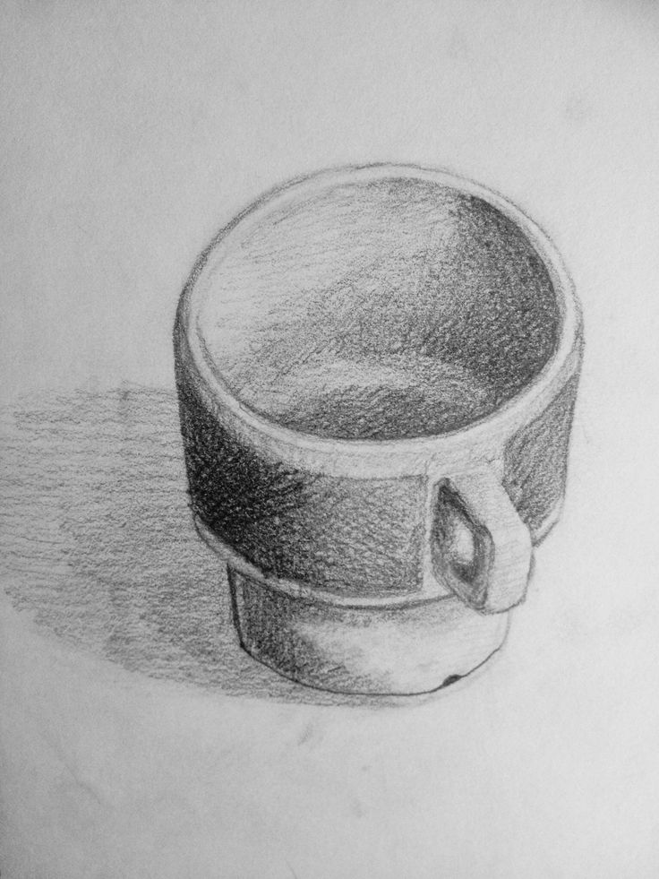
OPDracht
Je gaat aan de slag met:
het onderzoeken van de verschillende soorten schaduwen
het onderzoeken van lichtval en soorten lichtbronnen
het onderzoeken van ruimte en de vlakverdeling die hierbij hoort
Wat heb je hiervoor nodig?
Je (mobiele) camera voor foto’s
Je device voor het onderzoek. De opdracht maak je in Word.
Lichtbronnen en voorwerpen
Tekenpotloden, gum en liniaal
Tekenpapier

Slide 14
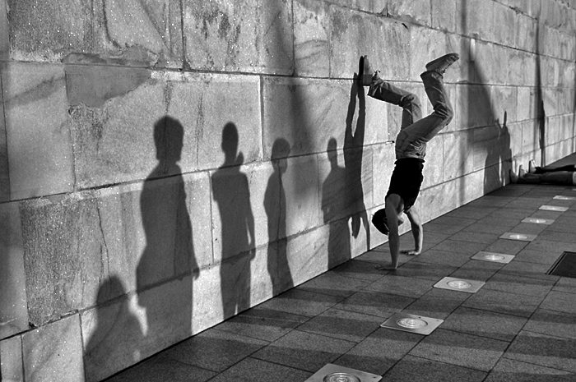
OPDracht
Zoek informatie over de verschillende soorten schaduwen, lichtbronnen en lichtval.
Maak hier op je device een overzicht van dat je uit kan printen.
Minimaal 2 A4tjes, maximaal 4 A 4tjes. Je maakt hier een Word document van.
Maak foto’s van jezelf met verschillende lichtbronnen,
5 lichtvallen en 2 schaduwen. Het moet goed zichtbaar zijn wat de lichtbron is, wat voor soort licht het geeft en welke schaduw je ziet. Plaats de gemaakt foto’s in je document van opdracht 1 bij de juiste schaduw, lichtbron en lichtval. Zo krijg je een mooi verzameldocument.

Slide 15
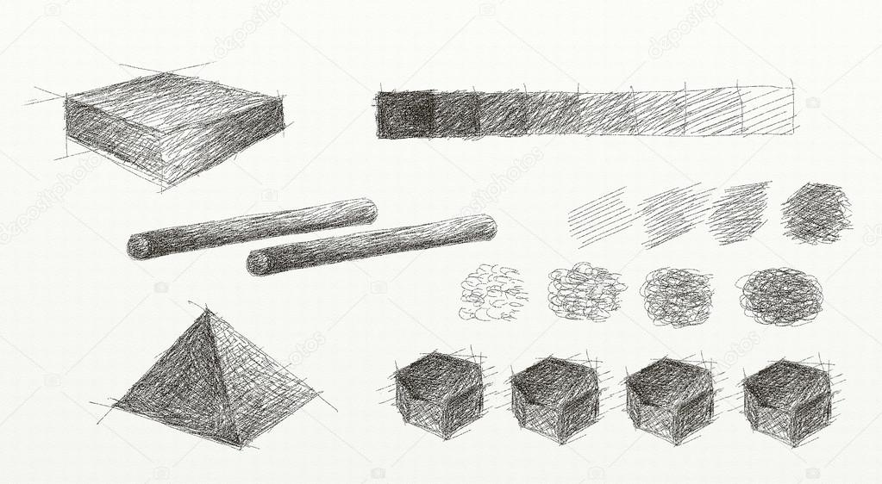
Opdracht schaduw tekenen
Kies 1 voorwerp en maak daar een installatie van zodat je deze kan fotograferen. Het voorwerp op de foto ga je 6x tekenen in de 6 vakken.
Je gebruikt de volgende lichtsoorten:
Tegenlicht
Meelicht
Zijlicht
Strijklicht
Glimlicht
Gebundeld licht
De lichtrichting en de schaduw zijn dus belangrijk. Je kunt met de lamp van je mobiele telefoon het licht nabootsen.
Het filmpje in deze PowerPoint laat zien hoe je schaduw kan tekenen. De foto van je installatie plaats je in de laatste bladzijde van je Word document.
1 tegenlicht | 2 meelicht | 3 zijlicht
4 strijklicht | 5 glimlicht | 6 gebundeld licht

